Slide 1
Das Eignungs- und Orientierungspraktikum
6. Seminarsitzung: Innovieren

Slide 2
Inhalt dieser Sitzung
Check-In
Innovieren als Kernkompetenz
Innovation und Schulentwicklung
Innovation im Praktikum
Innovieren – der eigene Professionalisierungsprozess
Ausblick und Check-out
Notes:
Folie 2:
Zeitablauf:
Organisatorischen 10 Min.
1. Check-in: 10 Min.
2. KMK: 5 Min.
3. Podcast + Schulentwicklung 25 Min.
4. Crowd-sourcing: Innovation: 25 Min.
5. 5 Min.
Ausblick: 10 Min.

Slide 3
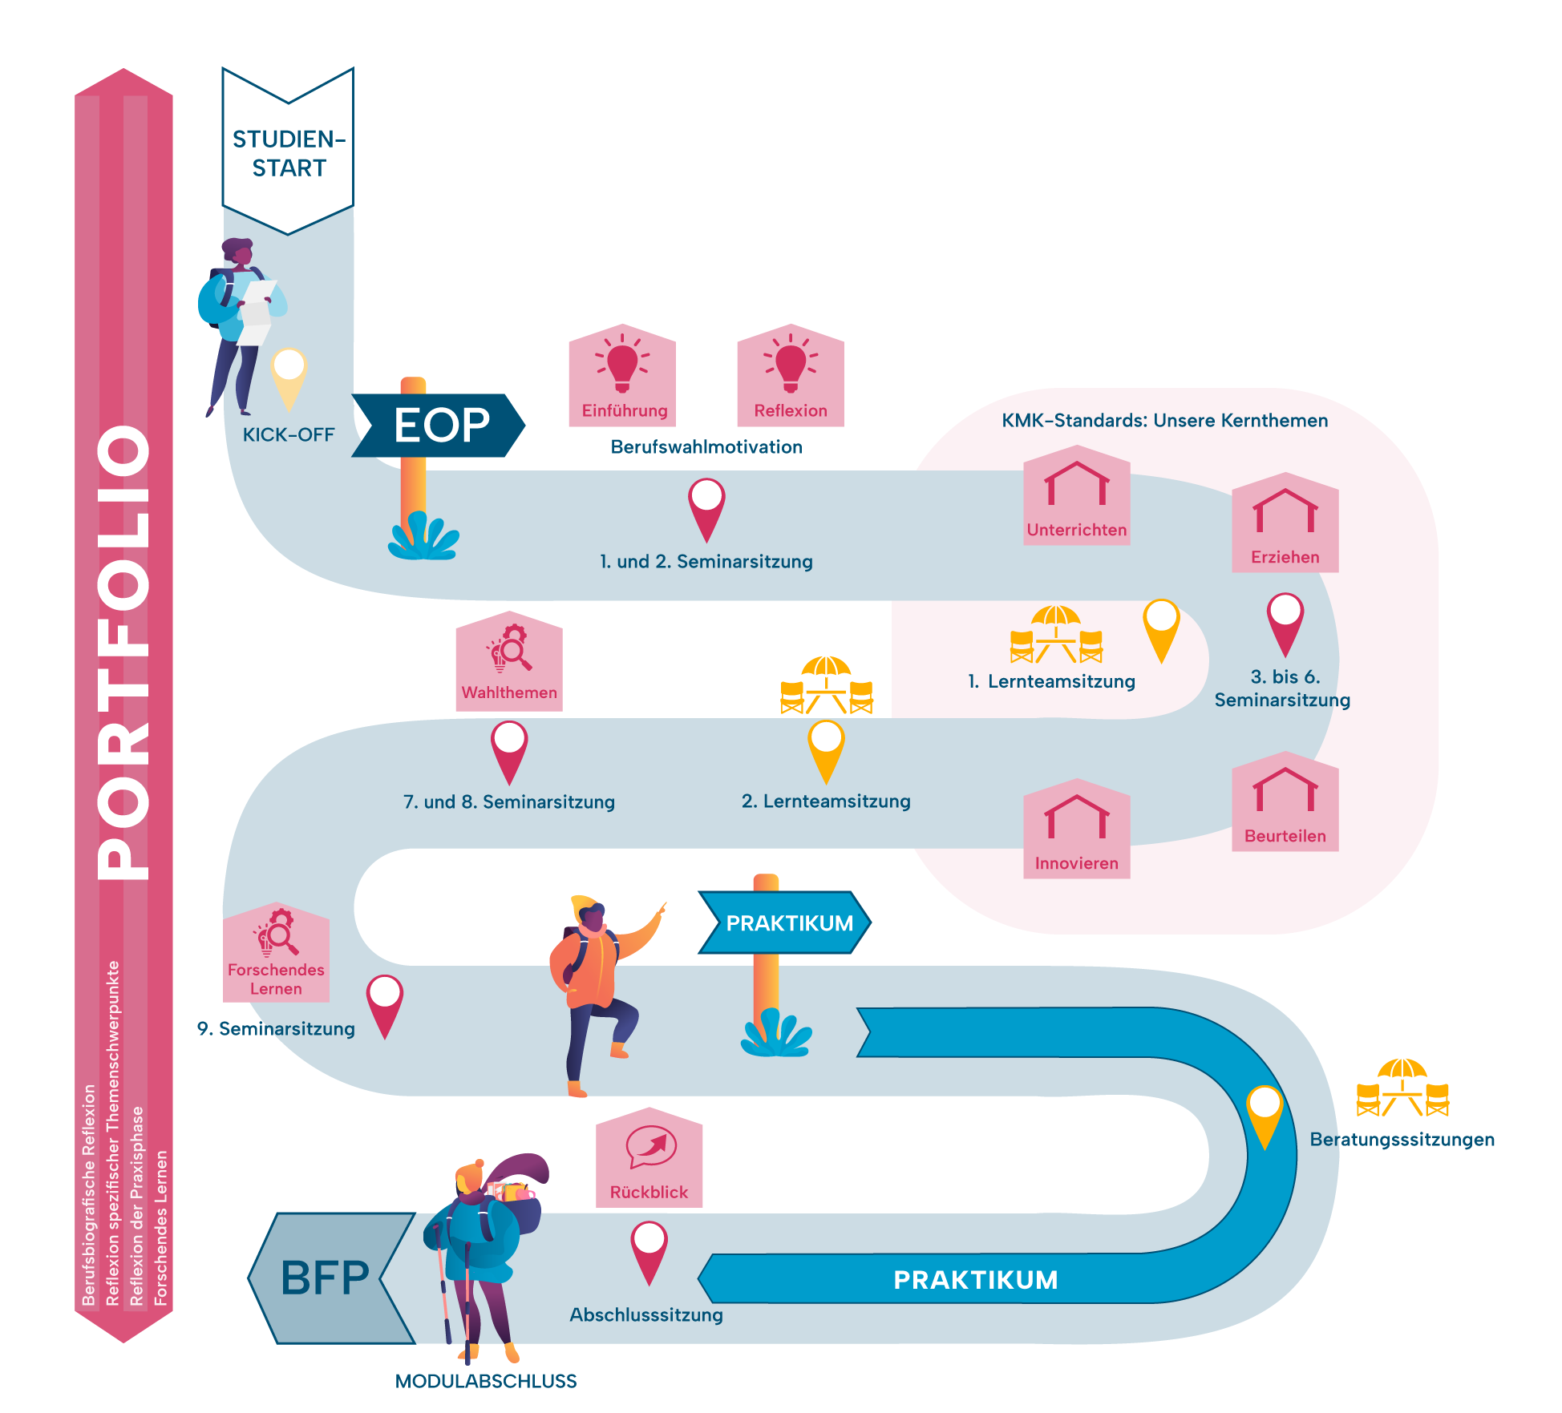
Der EOP Begleitkurs digital: Alle Informationen auf einen Blick
https://zfl-lernen.de/online-kurs/praxisphasentransparenz/eop-digitaler-begleitkurs/

Slide 4
Praktikumsplatz
Methode: Handabfrage
Wer von Ihnen hat eine Idee für einen Praktikumsplatz?
Wer von Ihnen hat bereits eine schriftliche Zusage für einen Praktikumsplatz?
Wer von Ihnen hat eine erste Idee, was Sie im Rahmen Ihres Praktikums beobachten möchten?

Slide 5
Check-in
01

Slide 6
1. Check-In
Was bedeutet für Sie „kreativ sein“?
Antworten Sie in einem Satz.
Notes:
Folie 6:
Innovation ohne Kreativität ist nur schwer vorstellbar. Heute geht es ums Innovieren – d.h. auch um Ihre Kreativität.

Slide 7
Innovieren als Kernkompetenz
02

Slide 8
2. KMK-Standards für die Lehrer*innenbildung, 2019
Kompetenzbereich: Innovieren
Lehrerinnen und Lehrer entwickeln ihre Kompetenzen ständig weiter.
Kompetenz 9: Lehrkräfte sind sich der besonderen Anforderungen des Lehrerberufs bewusst und beziehen gesellschaftliche, kulturelle und technologische Entwicklungen in ihr Handeln ein. Sie verstehen ihren Beruf als ein öffentliches Amt mit besonderer Verantwortung und Verpflichtung.
Kompetenz 10: Lehrkräfte verstehen ihren Beruf als ständige Lernaufgabe und entwickeln ihre Kompetenzen weiter.
Kompetenz 11: Lehrkräfte beteiligen sich an der Schul- und Unterrichtsentwicklung.
Was haben Sie an Ihrer ehemaligen Schule als innovativ erlebt?
https://www.kmk.org/fileadmin/veroeffentlichungen_beschluesse/2004/2004_12_16-Standards-Lehrerbildung.pdf
Notes:
Folie 8:
Neben der Schul- und Unterrichtsentwicklung sollen auch die eigenen Kompetenzen kontinuierlich weiterentwickelt werden.
Frage: Was haben Sie an Ihrer ehemaligen Schule als innovativ erlebt? Kurzes Blitzlicht im Plenum

Slide 9
Innovation und Schulentwicklung
03

Slide 10
3. Innovation und Schulentwicklung
Deutscher Schulpreis?
Dr. Michael Schratz https://zfl-lernen.de/online-kurs/veraenderung-in-der-schule-bewirken/system-schule/podcasts/
österreichischer Erziehungswissenschaftler, Schulpädagoge und Professor an der Leopold-Franzens-Universität Innsbruck, Mitglied der Jury des Deutschen Schulpreises
Murmel-gruppen
Was ist Michael Schratz besonders wichtig?
Welche Rolle sollen Sie als angehende Lehrkräfte dabei spielen?
Notes:
Folie 11:
Der Deutsche Schulpreis wird jährlich vergeben und zeichnet zukunftsfähige, deutsche Schulen für Ihre innovative Schul- und Unterrichtsentwicklung aus.
Podcast anhören bis Min. 4.49
Inhalt Podcast
Gemeinsames Reflektieren auf allen Systemebenen → Austausch
Systemblick auf Schule als Ganzes haben
Was braucht die Schule?
Was bedeuten meine Entscheidungen für die Schule?
Studierende als künftige Architekten der Schulen von morgen (wissen oft mehr über Schulentwicklung als bereits aktive Lehrer)
Schulentwicklung ohne LuL nicht möglich: „Ich und meine Klasse“ vs. „Wir und unsere Schule“

Slide 11
3. Innovation und Schulentwicklung
Schulpreisträgerschulen 2024
Joseph-Neven-Dumont-Berufskolleg in Köln: https://deutsches-schulportal.de/unterricht/deutscher-schulpreis-2024-joseph-dumont-berufskolleg/
Siebengebirgsschule Bonn: https://www.youtube.com/watch?v=xbSateFUAiQ
Think (3 Min.):
Vergleichen Sie die dargestellten Beispiele mit den Erfahrungen aus Ihrer eigenen Schulzeit.
Pair (3 Min.):
Welche konkreten Entwicklungspotentiale sehen Sie bei den Ihnen bekannten Schulen?
Share (5 Min.):
Kurzes Blitzlicht und Diskussion im Plenum.
Informationen zum deutschen Schulpreis finden Sie hier:
https://www.deutscher-schulpreis.de/was-macht-gute-schule-aus
Notes:
Folie 11:
Der Deutsche Schulpreis wird jährlich vergeben und zeichnet zukunftsfähige, deutsche Schulen für Ihre innovative Schul- und Unterrichtsentwicklung aus.

Slide 12
Innovation im Praktikum
04

Slide 13
4. Innovation im Praktikum
Crowd sourcing – Ideen sammeln
Was / welche Bereiche möchten Sie sich an Ihrer Praktikumsschule ansehen, um das Thema „Innovieren“ in den Blick zu nehmen?
Mutig und kreativ
Selbst-erklärend
Das sehe ich mir an:
Ich hoffe / verspreche mir davon….
Notes:
Folie 13:
pro Person ein Stift und eine Karteikarte
Ihre Notizen auf der Karteikarte müssen selbsterklärend sein. Seien Sie mutig und kreativ – schreiben sie auch vermeintlich verrückte Ideen auf!

Slide 14
4. Innovation im Praktikum
Crowd sourcing – Ideen sammeln
Das sehe ich mir an:
Ich hoffe / verspreche mir davon….
Nehmen Sie Ihre Karte und gehen Sie durch den Raum.
Tauschen Sie Karten, immer wenn Sie eine andere Person treffen.
Bleiben Sie stehen, wenn Sie das Signal hören, und lesen Sie die Karte.
Schreiben Sie eine Zahl zwischen 1 und 5 auf die Rückseite der Karte*.
Gehen Sie weiter, wenn Sie das Signal hören.
Tauschen Sie Karten, immer wenn Sie eine andere Person treffen.
Notes:
Folie 14 :
Ihre Notizen auf der Karteikarte müssen selbsterklärend sein.

Slide 15
4. Innovation im Praktikum
Das sehe ich mir an:
Ich hoffe / verspreche mir davon….
Crowd sourcing – Ideen sammeln
Schreiben Sie eine Zahl zwischen 1 und 5 auf die Rückseite der Karte.
5 – großartige Idee – ich bin vor Begeisterung ganz aus dem Häuschen
1 – nicht mein Ding
Überlegen Sie sich Ihre Zahl, bevor Sie auf die Rückseite schauen!!!
insgesamt 4 Runden

Slide 16
4. Innovation im Praktikum
Das sehe ich mir an:
Ich hoffe / verspreche mir davon….
Crowd sourcing – Ideen sammeln
Addieren Sie alle fünf Zahlen, schreiben Sie die Summe ebenfalls auf die Rückseite - kreisen Sie diese ein.
Countdown: Wer hat eine Punktzahl von 20, 19, 18,….
Sammeln der Ideen entsprechend ihrer Bewertung.
Notes:
Folie 16:
Ideen entsprechend der Bewertungen auf Stellwand sammeln – Überschrift: Praktikumsschule und Innovieren

Slide 17
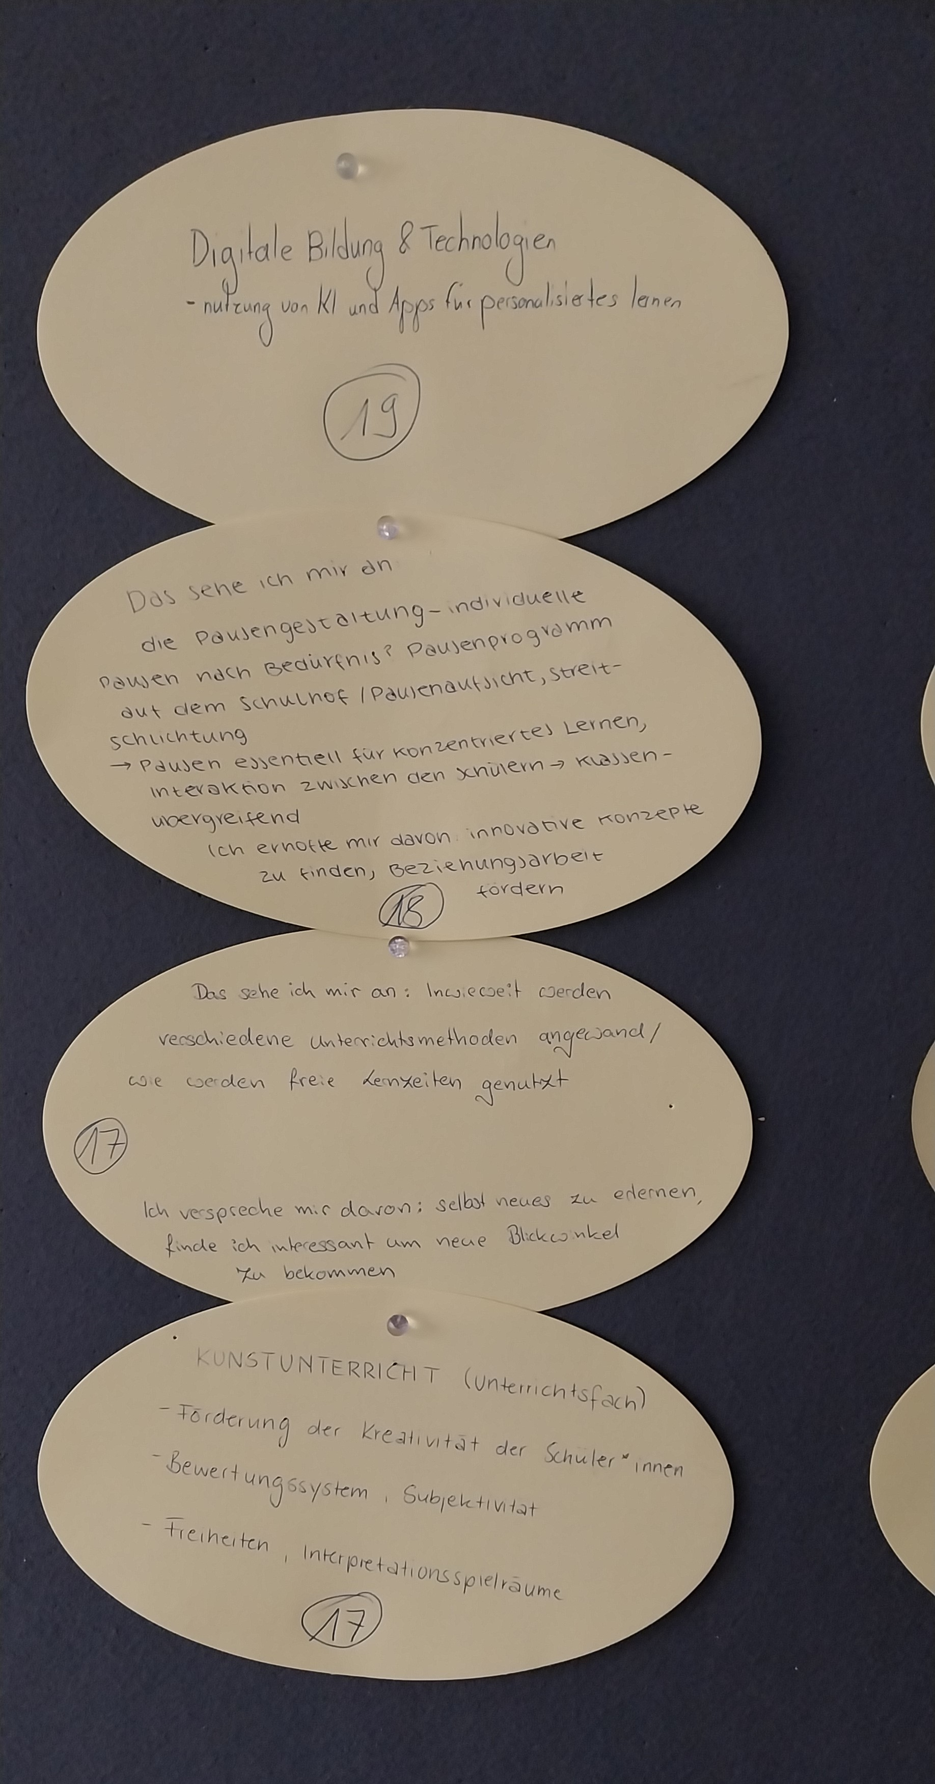
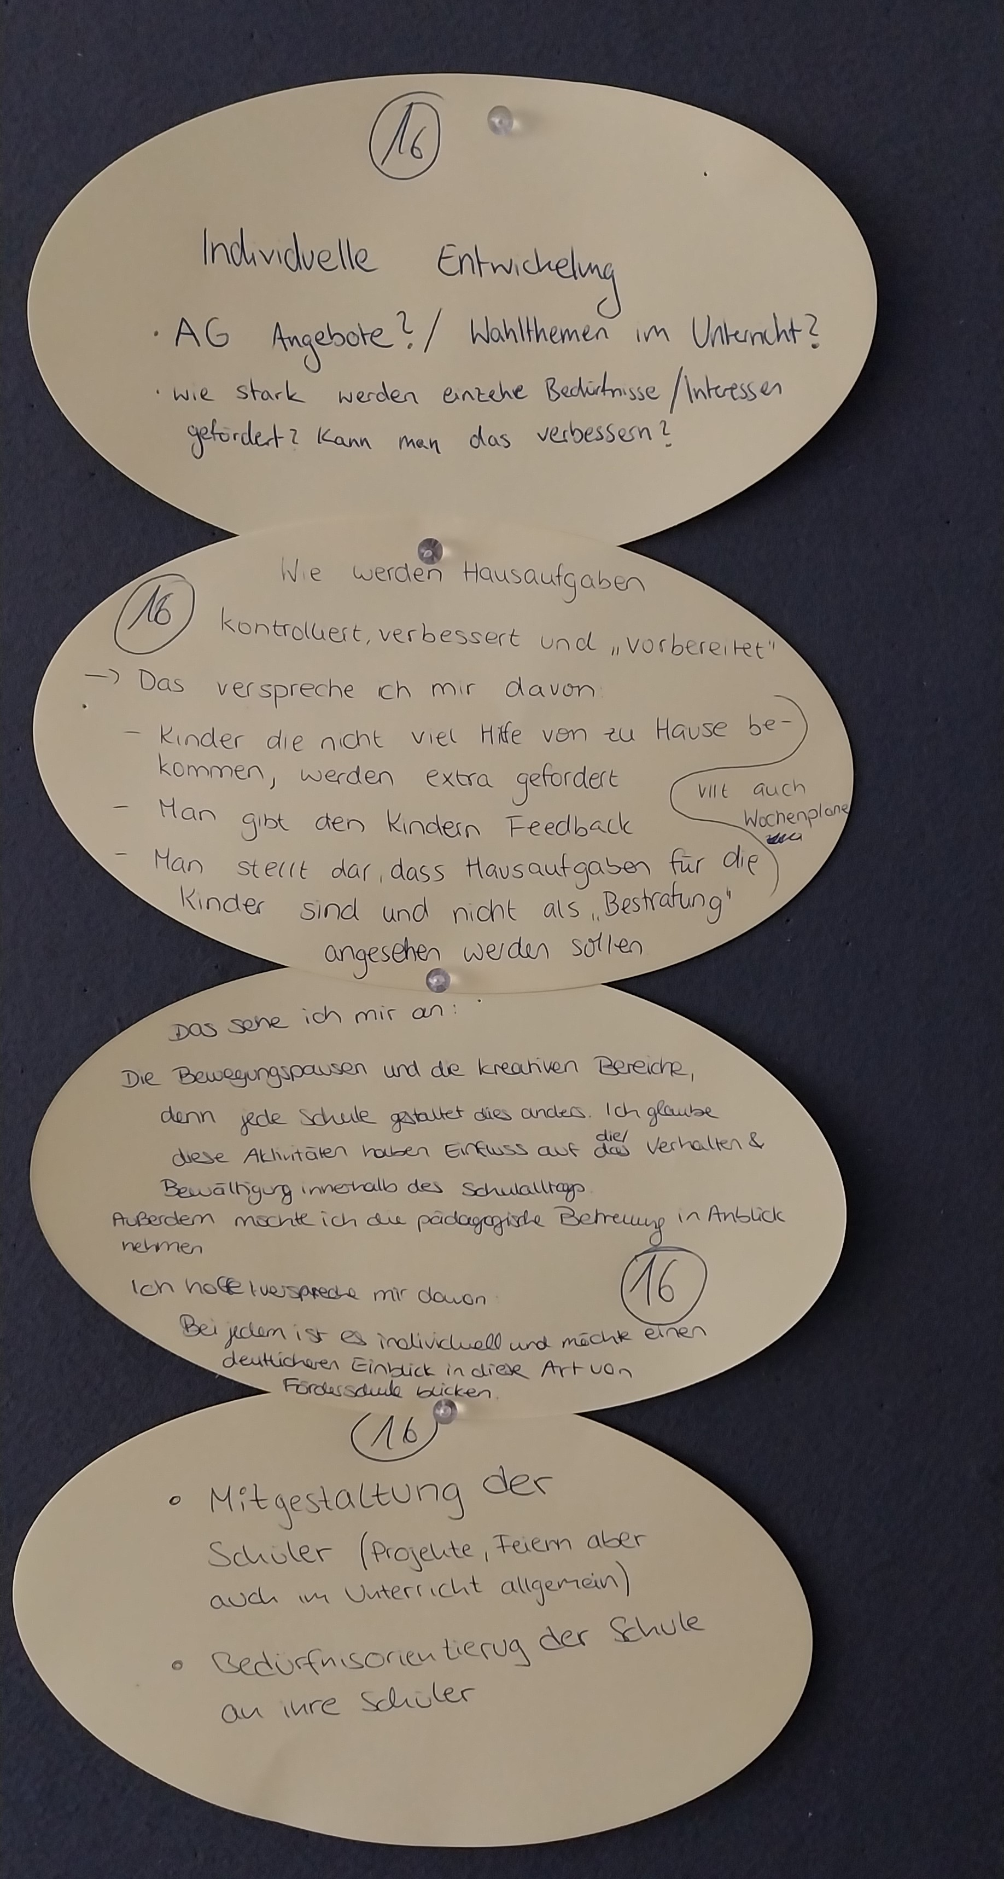
4. Innovation im Praktikum - Ideen
Beispiel aus einem anderen Seminar

Slide 18
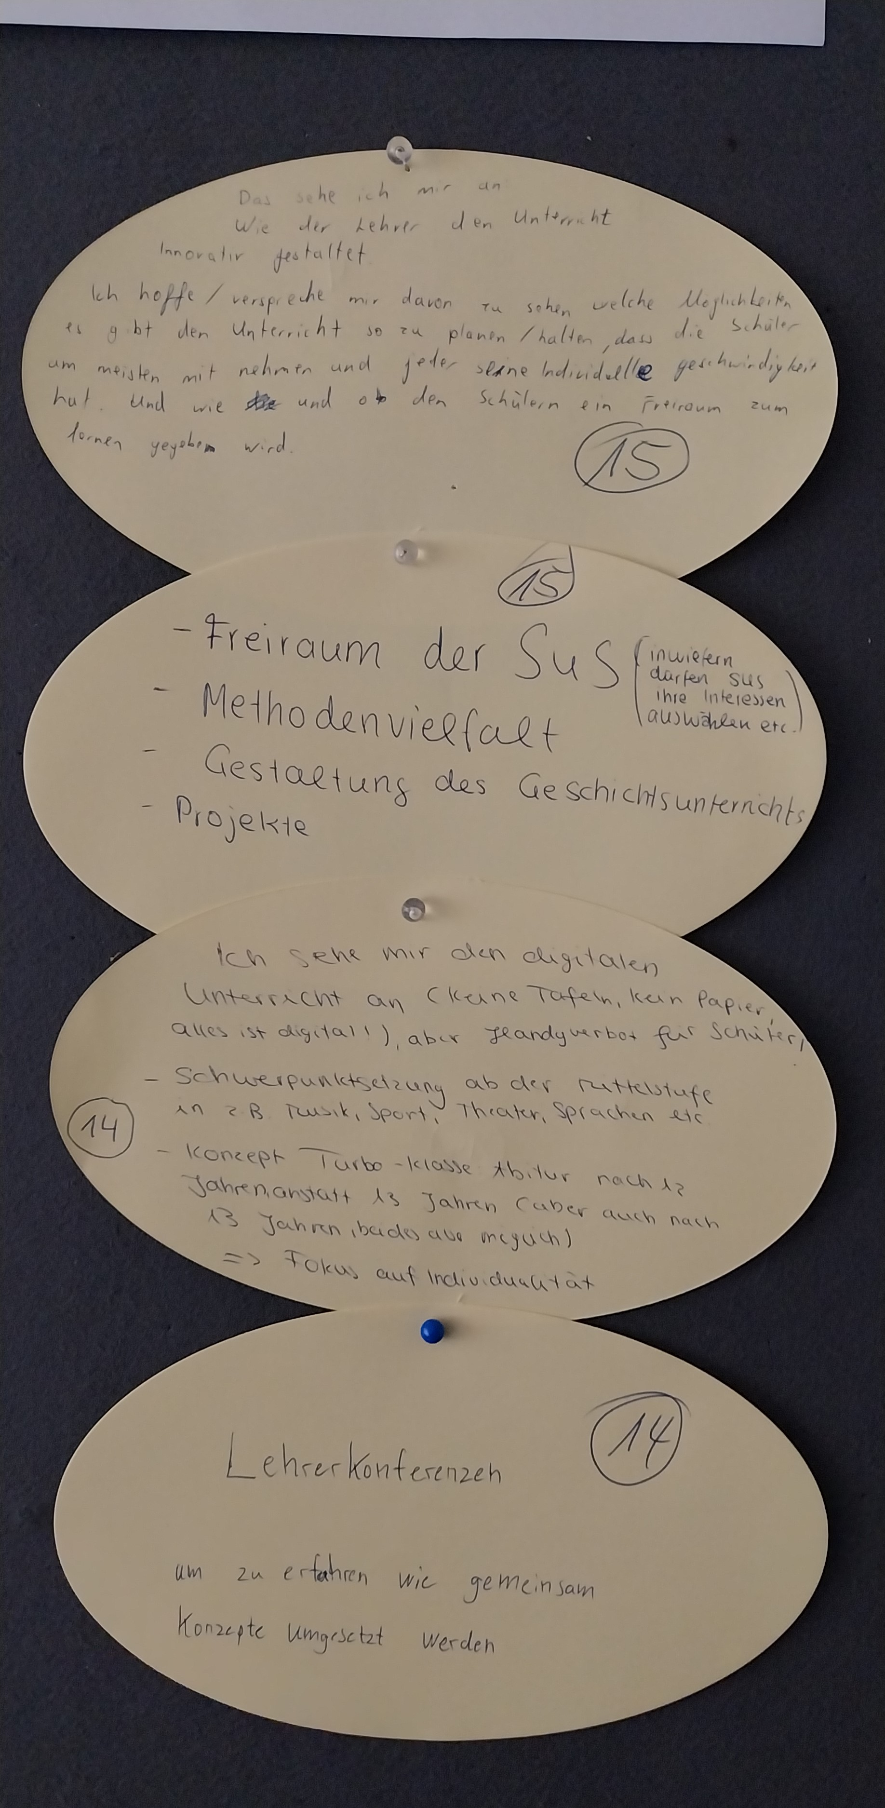
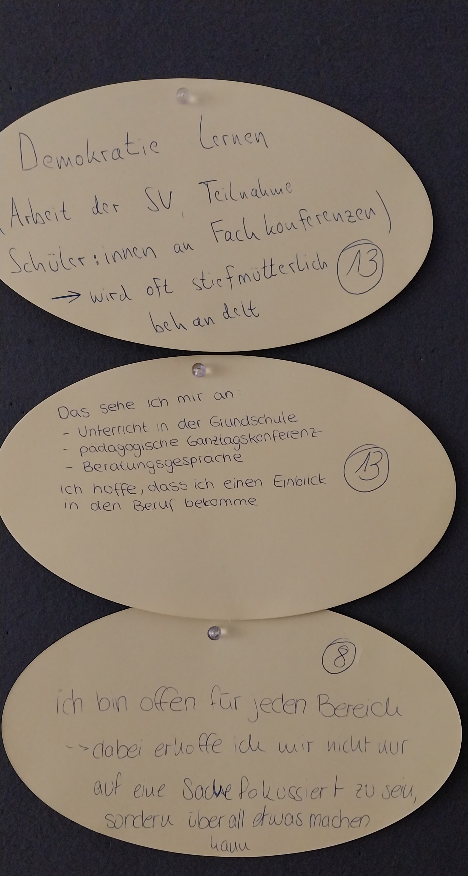
4. Innovation im Praktikum - Ideen
Beispiel aus einem anderen Seminar

Slide 19
Innovieren – der eigene Professionalisierungsprozess
05

Slide 20
4. Innovieren – mein Professionalisierungsprozess
Innovation und Spezialisierung:
Ausbildungsbeauftragter*r und/oder Praktikumsmentor*in
Gesundheitsprävention
Anti-Diskriminierung
Lesekompetenzförderung
Sprachsensibler Unterricht (DemeK: Deutsch in mehrsprachigen Klassen)
Beratungslehrer*in
IT / Digitalisierung
Schulentwicklungsgruppe
Stufenkoordination
Außerschulische Kooperationen
Studien- und Berufsorientierung
Medienkompetenzförderung
Theaterpädagogik
Sporthelfer*innen
DFB-Junior-Coach
Schwimmlager
…
Innovation und Schulentwicklung – gibt es Überschneidungen?
Notes:
Folie 18: bei Zeitmangel überspringen
Vergleich mit den Ergebnissen aus dem crowd-sourcing (Stellwand)– gibt es Bereiche, die auch dort auftauchen als mögliche Beobachtungsschwerpunkte für Innovation?

Slide 21
Ausblick und Check-out
05

Slide 22
Impulsreferate der Lernteams
Innovative und alternative Schulkonzepte | Demokratie-bildung | Sprachbildung in der Schule | Gesundheit und Schule | Bildung für Nachhaltige Entwicklung | Diversität in der Schule | Digitalisierung

Slide 23
Lernteams - Impulsreferate
Aufgabe für die Lernteamsitzung:
Erstellung der Impulsreferate
Eckdaten :
Länge ca. 15 Min.: Input und Diskussionszeit
Leitidee zur Gestaltung des Impulsreferates: Setzen Sie Ihr Wahlthema in Bezug zu einem der vier KMK-Standards Unterrichten, Erziehen, Beurteilen & Beraten oder Innovieren.
Welcher Aspekt interessiert Sie besonders - was erleben Sie als kontrovers, ambivalent oder kritisch?
Schicken Sie das fertige Impulsreferates an E-Mail-Adresse bis spätestens
zum XX.XX.XX (eine Mail pro Lernteam).
Wichtig: Die Portfolioaufgaben beziehen sich sowohl auf Inhalte, die das gesamte Seminar betreffen, als auch auf wahlthemenspezifische Inhalte. Letztere finden Sie bei den jeweiligen Wahlthemen.

Slide 24

7. Ausblick
Nachbereitende Aufgabe:
→ Weiterarbeit am Portfolio, Aufgaben zu den Wahlthemen und der Lernteamarbeit
Schwerpunkt der nächsten Sitzung am XX.XX.XX: Impulsreferate der Lernteams
Falls Sie noch keinen Praktikumsplatz haben, werden Sie aktiv. Sie können das
Modul nur mit einem absolvierten Praktikum abschließen!

Slide 25





Check-Out
Quelle: https://creazilla.com/de/media/clipart/34626/offene-tur
Wie geht es Ihnen jetzt am Ende der Sitzung?
Welches Wetter beschreibt ihr Gefühl am besten?
Notes:
Folie 26:
Wie geht es Ihnen jetzt am Ende der Sitzung + kurze Erläuterung
Sonnig – heiter bis wolkig– wolkig – oder fühlt es sich ehr nach Unwetter an?

